Slide 2
Föräldramöte P-12
2021-03-09

Slide 3
Agenda
Organisation
Summering säsongen 2020
Riktlinjer Covid-19
Träningsupplägg
Träningstider
Seriespel och matchspel 2021
Ekonomi
Föräldragrupp
Klädbeställning
Laget.se
Frågor

Slide 4
Organisation 2021
Ledare
Lagledare
Martin Eriksson
Huvudtränare
Joakim Forsberg
Daniel Nilsson
Tränare
Claes Wikell
Henrik Tojkander
Annica Wilson
Fabian von Essen
Jens Gunnarsson (målvaktstränare)
Kim Olsson
Nelly Nelderup
Föräldragrupp
Camilla Wikell
Cecilia Hahne
Emma Gunnarsson
Kassör
Cecilia Hahne
Sponsoransvarig
Fabian von Essen
Materialansvarig
Henrik Tojkander

Slide 5
Riktlinjer Covid-19
Nya riktlinjer från 5/3 gäller:
Personer födda 2002 och senare får träna, både inomhus och utomhus, men inte spela några matcher.
Ingen publik på träning eller match.

Slide 6
Säsongen 2020
Första året med 5 mot 5 och som P-12
27 spelare
28 tränings och seriematcher under säsongen.
55 träningar mellan januari till december

Slide 7
Träningsupplägg
Nyckelord
KUL
Utvecklande
Respekt för varandra
Repetition
Träning
Samling 15 min innan träning för att gå igenom träningen och få fokus på vad som ska göras och vad som förväntas.
1h effektiv träning
10 min uppvärmning med fokus på fotarbete
20 min utvald övning som kommer rulla i 2-3 veckor ( Repetition )
30 min spel
5 min stretching och genomgång av träningen

Slide 8
Träningstider
Från W10 tränar vi onsdagar 18:00 – 19:00 och lördagar 09:30-10:30 på konstgräset. Kom ihåg samling 15 min före träningsstart
Nya träningstider när grässäsongen börjar
Uppehåll preliminärt under juli
Fortsatt träning på konstgräs under höst/vinter

Slide 9
Matchspel
Västmanlands fotbollsförbund anordnar seriespel liknade som förra året. Även i år har vi tre lag anmälda
4-5 matcher per lag under våren, 22-23 maj– 19-20 juni
4-5 matcher per lag under hösten 14-15 aug – 11-12 sep
Utöver seriespel planerar vi att anordna egna träningsmatcher
Inga cuper är planerade under 2021
Planerar att genomföra 7 mot 7 träning och ev. match under hösten

Slide 10
Matchspel
Riktad laguttagning till respektive match
Mål att alla ska få lika många hemma och bortamatcher
Samarbete med P-11 och P-13, där vi lånar spelare mellan lagen för matchspel

Slide 11
Ekonomi
Lagkassan för P12 uppgår nu till ca 16.000 kr.
Korvförsäljningen blev en lyckad aktivitet, totalt sålde vi 90 påsar, vilket gav ett tillskott på 5.050 kr (varav några bidrag istället för försäljning).
Kommande aktiviteter, kom gärna med idéer på aktiviteter, försäljningar, annat?
Det är viktigt att vi försöker bygga ekonomi för framtida aktiviteter, det är inte nu vi behöver pengarna. Förhoppningsvis kan alla bidra i någon aktivitet (är det någon som aldrig bidrar kan ett eget tillskott komma att behöva göras längre fram).
Föräldragruppen, vilka aktiviteter ansvara gruppen för?

Slide 12
Föräldragrupp
Fotbollsskola 21-24 juni
Föräldrar från P-12, F-12, P11 och F11
Barkarödagen?
Valborg?
Kioskschema

Slide 13
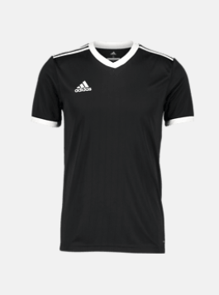
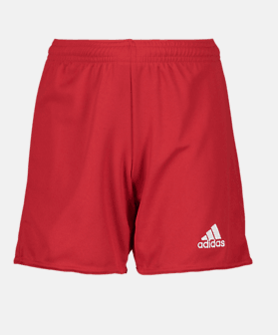
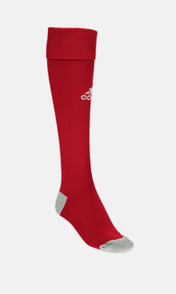
Match- och träningsställ
Ordinarie matchställ. Föreningen tillhandahöll röd matchtröja och blå shorts förra året, vilka kommer vara ordinarie matchställ även i år. Meddela oss i det fall någon tröja/shorts blivit får små.
De blåa tränings- /reservställen har fasats ut och nya färger för reservstället är svart tröja, röda shorts och röda strumpor. Behov av inköp av reservställ.
- Sponsring möjligt för att finansiera inköp av tröjor och shorts.
- Alternativt ett samlat inköp där samtliga spelare betalar för sin uppsättning (c:a 390 kr/spelare)
Obs. Röda strumpor är samtliga tvungna att köpa separat. De flesta har dock förmodligen strumpor från föregående år.

Slide 14
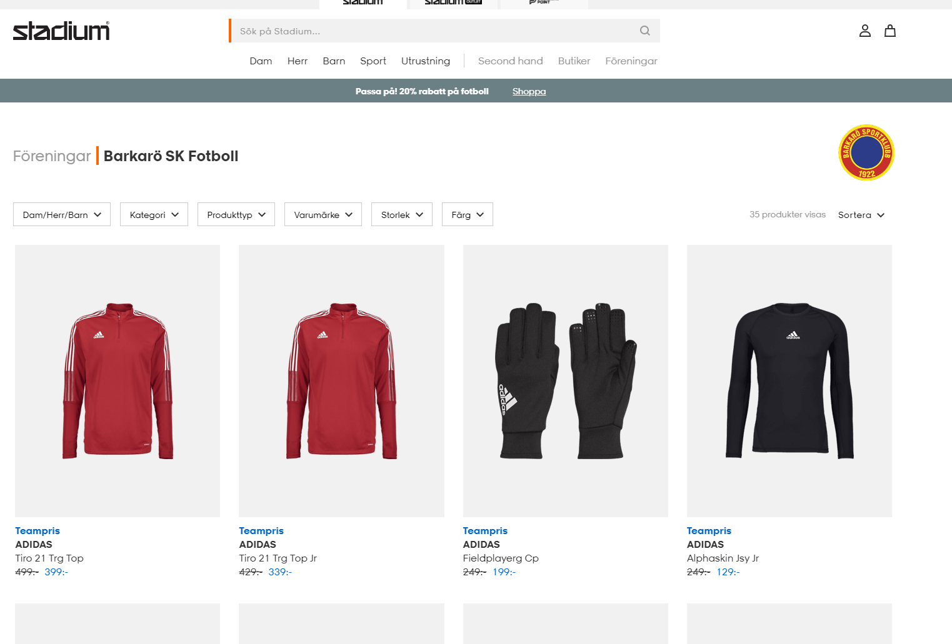
Klädbeställning
Information kommer att komma ut på laget.se och hur vi kommer att gå till väga för beställning av profilkläder.
En gemensam klädprovning kommer ej att vara möjlig på grund av Covid-19. Dock finns de flesta plaggen tillgängliga på Stadium i Erikslund om man vill prova storlekar.
En ny möjlighet som presentar sig är att föreningen betalar för tryck av klubb-loggan även på kläder som ej inhandlats via Stadium. Detta skapar ytterligare en möjlighet för sponsring.

Slide 15
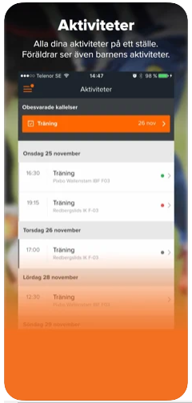
Laget.se
Information kring laget sker via laget.se
Använd gärna appen för att få en överblick över aktiviteter
Kontrollera kontaktuppgifter
Viktigt att svara på kallelser till träning och match
WhatsApp grupp används för snabb info vid t.ex. inställd träning.

Slide 16
Frågor

